Slide 1
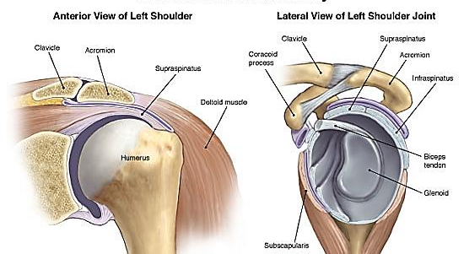
Általános ízület- és izomtan
A vállöv és váll ízületei, izmai, mozgásai
Dr. H.-Minkó Krisztina, Dr. Csáki Ágnes
2019. szeptember 17.
Anatómiai, Szövet- és Fejlődéstani Intézet
Semmelweis Egyetem

Slide 2
Csontok közötti összeköttetések
Synarthrosis
Folytonos összeköttetés két csont között
Syndesmosis
Synchondrosis
Synostosis
Diarthrosis
Folytonosság-megszakadással járó összeköttetés két csont között
Obligát ízületalkotók
Járulékos ízületalkotók
Egyszerű ízület Összetett ízület
csak két felszín több felszín
egy tokon belül egy tokon belül

Slide 3
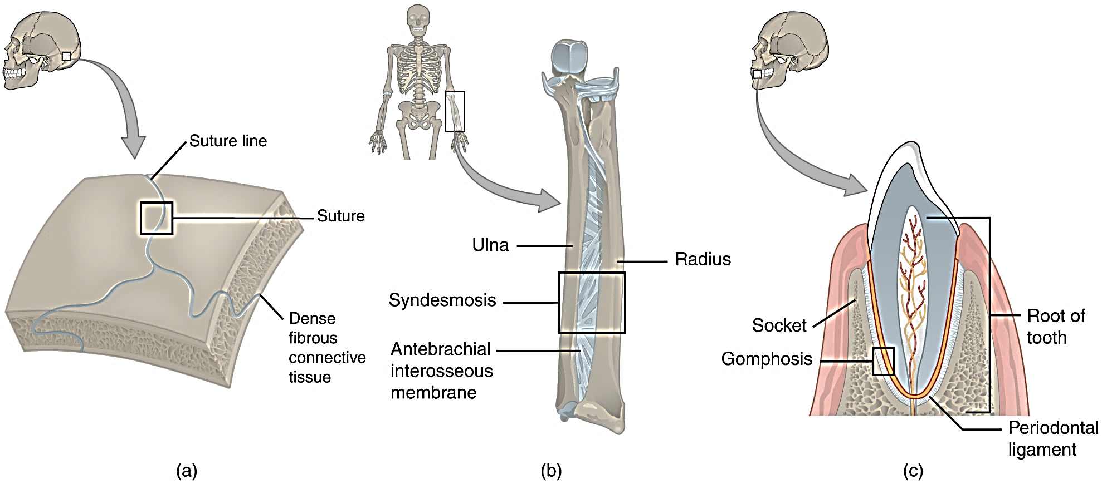
Syndesmosis: Csontokat erős kötőszövetes szalagok kapcsolják össze,
mozgásterjedelem kicsi
sutura syndesmosis tibiofibularis gomphosis
(nincs porc a csontok között)

Slide 4
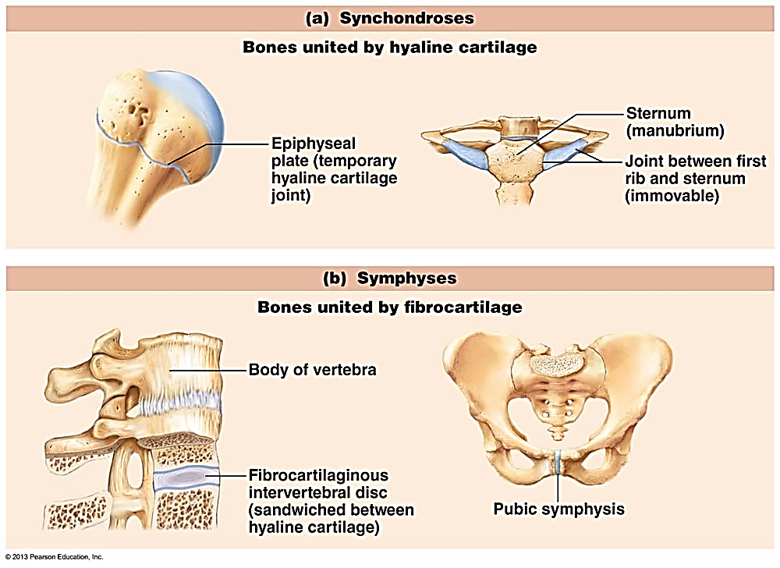
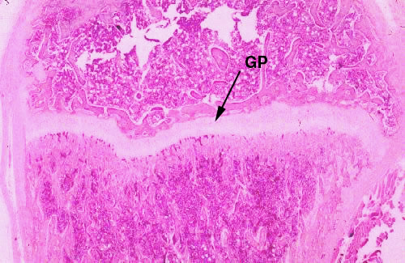
Synchondrosis: porcszövet köti össze a csontokat
Porckorong, bordaporc
epiphysis porckorong
symphysis pubica:
ha rés van benne:
hemidiarthrosis
Epiphysis fuga

Slide 5
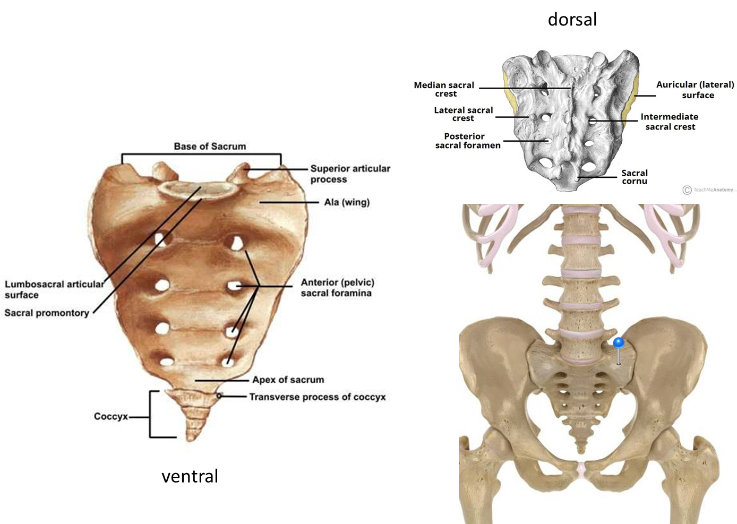
Synostosis: eredetileg synchondrosis volt, azonban a porcréteg elcsontosodott
sacrum
sacrum a medence részeként

Slide 6
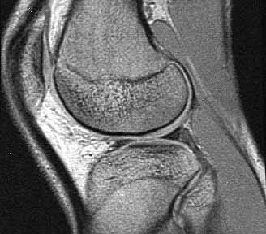
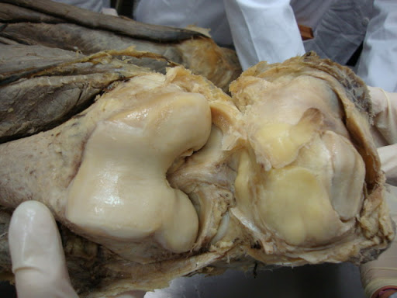
Diarthrosis
(Articulatio synovialis)
A csontvégeket porc borítja, kötőszövetes tok tartja össze, és a csontvégek között ízületi üreg van.
Obligát alkotórészek
Facies articularis – ízfelszínek
ízfej: caput articulare
vápa: cavitas articularis
cartilago articularis borítja
általában hyalinporc, de...
rostporcos ízületek
articulatio sternoclavicularis (felső végtag)
articulatio temporomandibularis (fej)
articulatio sacroiliaca (alsó végtag)

Slide 7
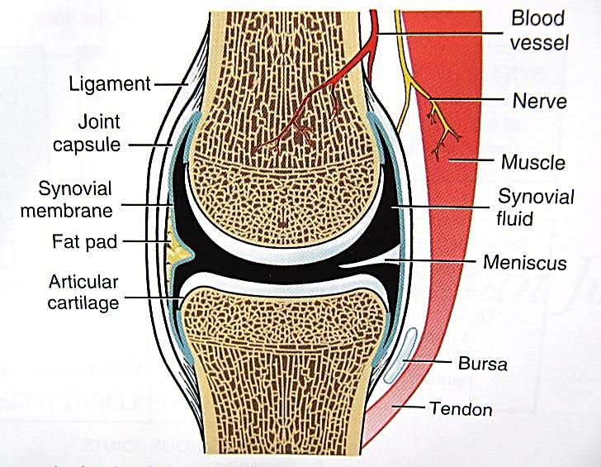
Capsula articularis: két rétegű
belül: membrana synovialis (sejtdús lazarostos kötőszövet, ízületi nedv termelése=synovia)
Porccal borított felszínek széléről ered és tapad metaphysis
Kívül: membrana fibrosa (rendezetlen tömött rostos kötőszövet; gazdag ér-,idegellátás)
-cavum articulare - ízületi üreg, szűk, synovia tölti ki
-ligamentum

Slide 8
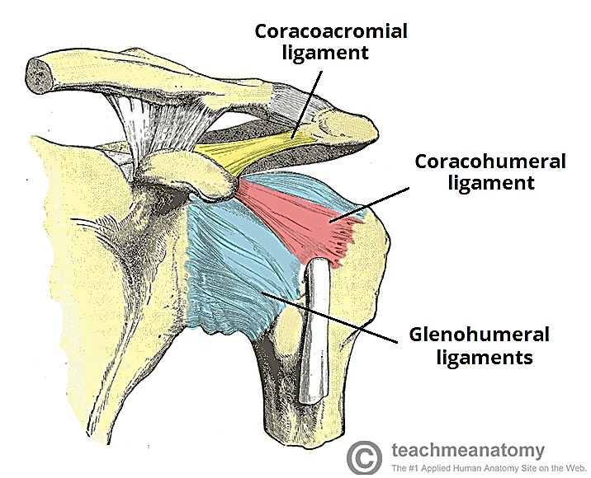
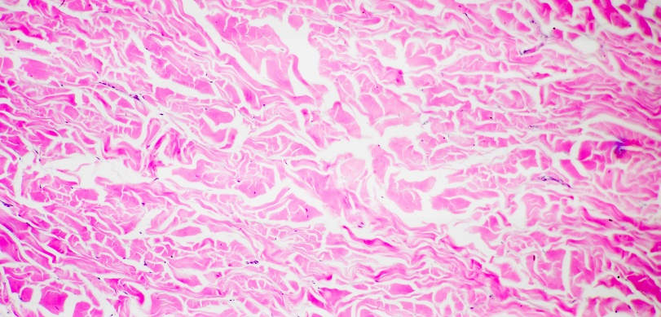
Ligamentum feladata az ízületet alkotó csontvégek összekapcsolása
tömött kollagénrostos kötőszövet → de: ligamenta flava elasticus rost
(extra-intracapsularis, erősítő vagy korlátozó..)
HE festett metszeten

Slide 9
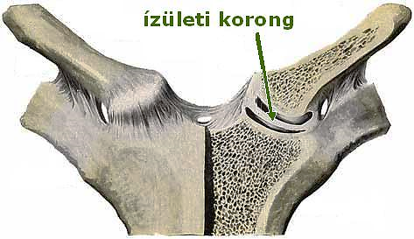
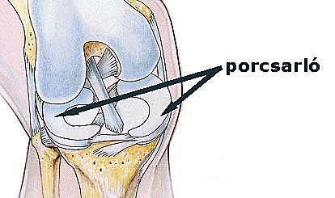
Járulékos ízületalkotók
- Discus articularis - ízületi korong, rostos porc
összenő a tokkal és kettéosztja az ízület üregét
előfordulás pl. art. sternoclavicularis
- Meniscus articularis – gyűrűbetét, rostos porc
feladata az ízfelszínek közötti incongruentia kiegyenlítése
nem mindenhol nő össze a tokkal
előfordulás: art. genus

Slide 10
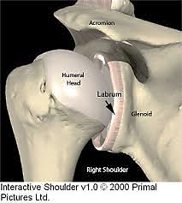
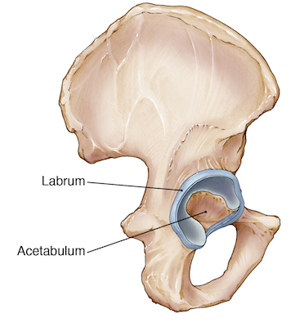
Járulékos ízületalkotók
Labrum articulare– ízvápaajak (tsz: labia articularia)
rostos porc alkotja
körkörösen helyezkedik el, ezáltal az ízvápa mélyebb lesz
előfordulás: art. humeri → labrum glenoidale
art. coxae → labrum acetabulare

Slide 11
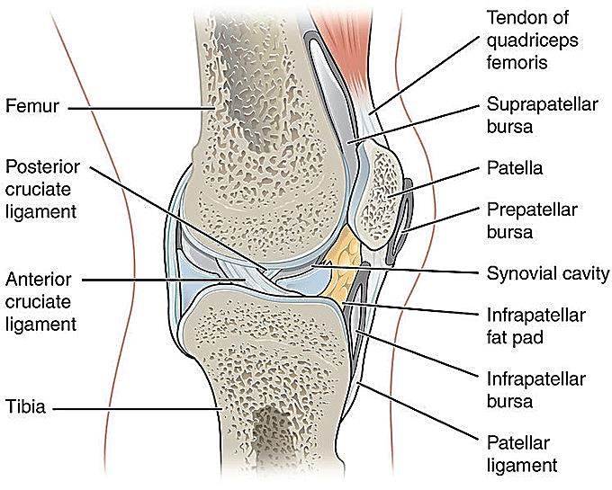
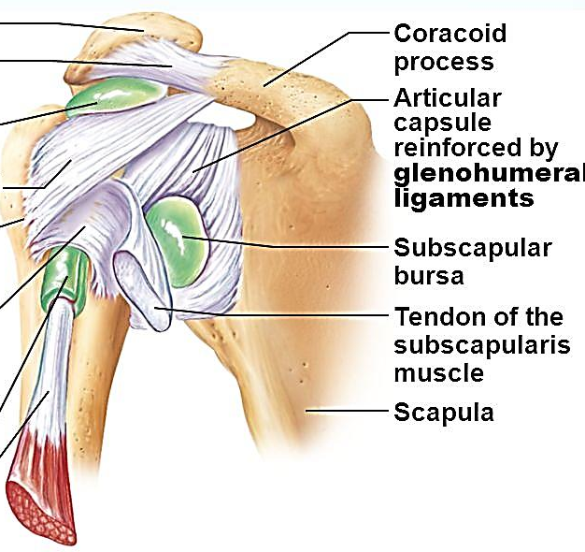
Járulékos ízületalkotók
bursa articularis
az ízületi tok zsákszerű kiöblösödése vagy önálló lapos zsák (szövettanilag a tokhoz hasonló)
feladata az ízület és a környező szövetek védelme, elcsúszás segítése
előfordulás pl.: art. humeri, art. genu

Slide 12
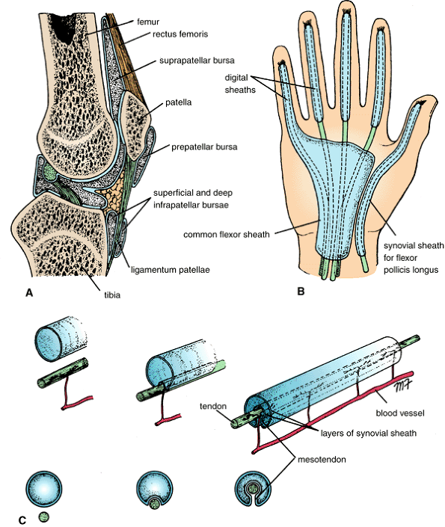
Járulékos ízületalkotók
vagina synovialis – ínhüvely: nyákkal telt zsák
segíti az inak mozgását osteofibrosus rekeszekben előfordulás pl: art. humeri, kéz
vérellátás
-
musculi articulares
az ízületi tokon eredő v. tapadó izmok, melyek az ízületi tok feszítésével megakadályozzák a mozgás során a tok becsípődését

Slide 13
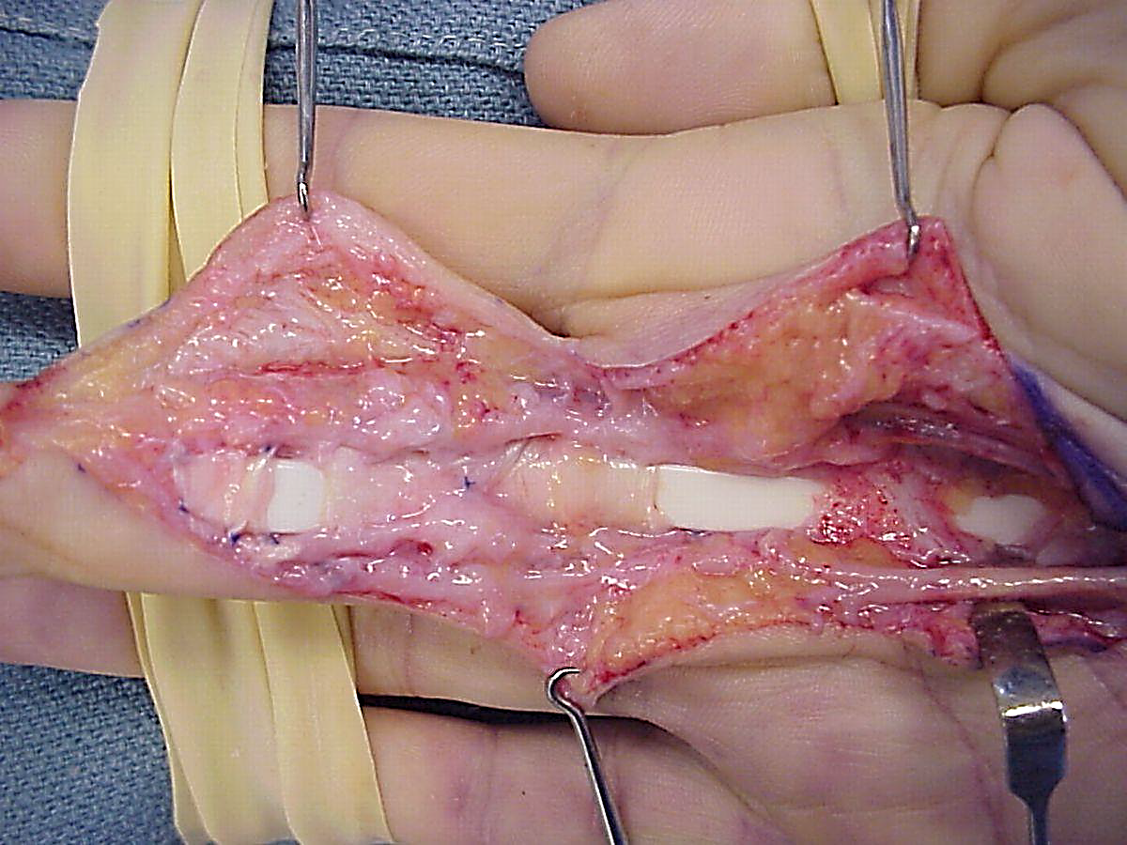
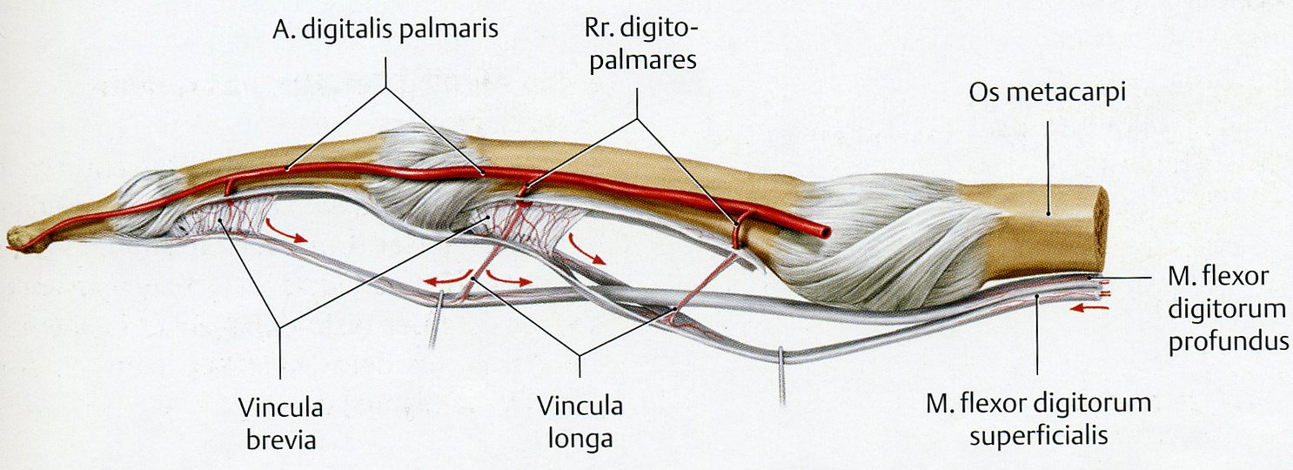
Mesotendineum
vérallátás!

Slide 14
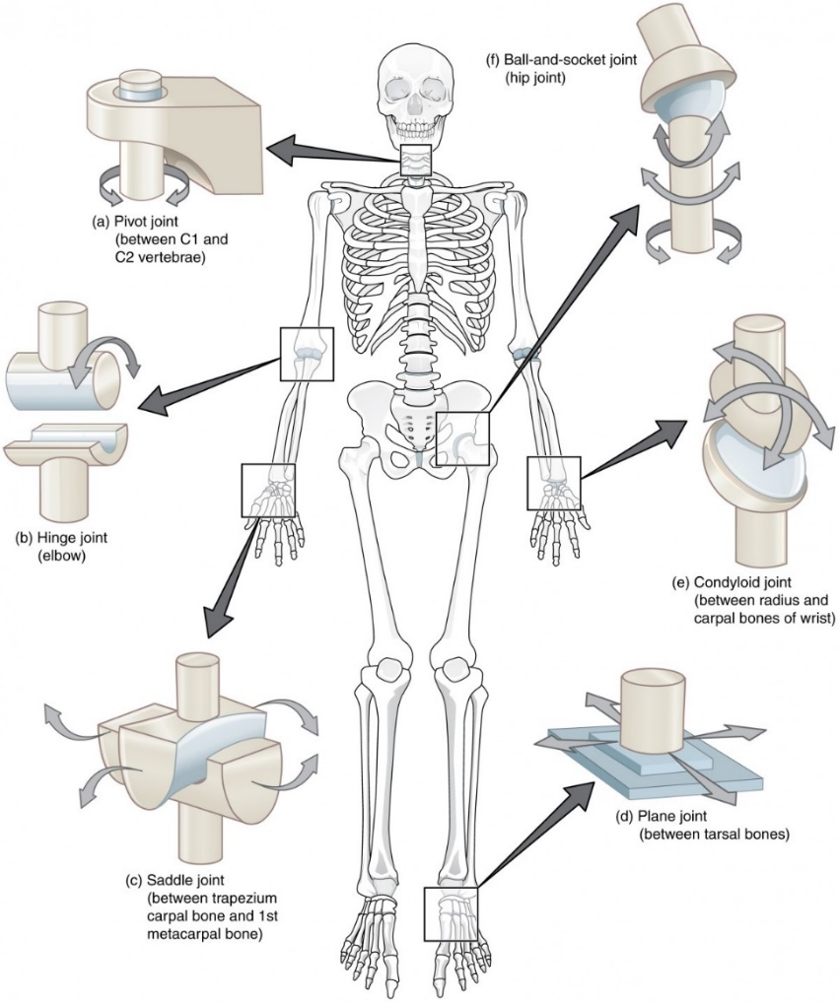
Ízületek osztályozása
- az alkotó csontfelszínek száma szerint:
egyszerű - csak két felszín egy tokon belül
összetett –több felszín egy tokon belül
- ízületi tengely száma szerint
Egytengelyű ízületek: uniaxialis
1. articulatio plana
2. articulatio trochoidea
3. ginglymus
Kéttengelyű ízületek: biaxialis
1. articulatio ellipsoidea
2. articulatio sellaris
3. (articulatio condyloidea)
Soktengelyű v. szabad ízületek: multiaxialis
1. articulatio spheroidea

Slide 15
Ízületek osztályozása a felszínek alakja szerint:
-articulatio plana
a csontfelszínek síkfelszínek - egymáson elcsúszva mozognak
speciális típusa az amphiarthrosis,
amely rendkívül feszes, alig mozog
egytengelyű ízületek:
-ginglymus vagy „csukló”
mozgás:flexio-extensio:
a mozgástengely merőleges a csont hossztengelyére,
az oldal felé elcsúszást erős oldalszalagok un. ligamenta collateralia
és az ízárokban vezető léc gátolják
Pl.: articulatio interphalangea, art. humeroulnaris
art. trochoidea, kb. hengerfelszín
mozgás: rotatio
mozgástengely a csont hossztengelye mentén
nincs ligg. collateralia
(két lehetőség: vagy a caput vagy a cavum forog)
Pl.: articulatio radioulnaris proximalis et distalis

Slide 16
biaxialis ízületek:
art. ellipsoidea („tojás a kanálban”)
mozgás: flexio –extensio, abductio-adductio
circumductio is
Pl.: articulatio radiocarpea
- art. sellaris, nyereg alakú felszínek
merőlegesen egymáson
mozgás: oppositio-repositio, abductio-adductio
Pl.:articulatio carpometacarpea pollicis
art. condyloidea
Pl. : art genu (nagy a különbség a condylusok íve között)
Condylus jelentése: ízületet alkotó csontvég!

Slide 17
multiaxialis ízület:
articulatio spheroidea gömb vagy szabadízület
mozgás: flexio–extensio,
abductio-adductio,
rotatio
és circumductio
Pl.: art. humeri
Ha az ízvápa fejet az equatorán túl is magába foglalja,
nagy stabilitást biztosít az ízületnek
(rostporcos labrum articulare tartozik hozzá)
Articulatio cotylica [enarthrosis, dióízület ] pl.: articulatio coxae

Slide 18
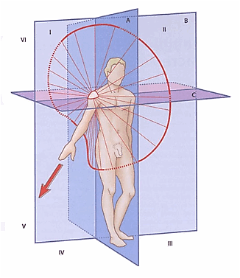
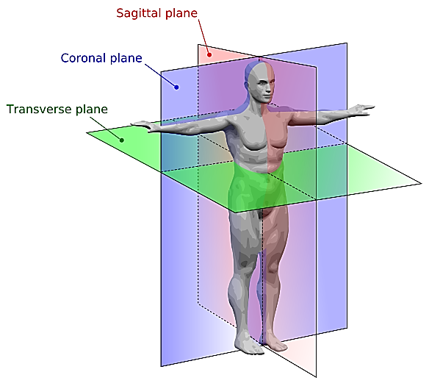
Mozgások a térben
kitüntetett mozgások:
Haránttengely mentén: flexio-extensio
saggitalis tengely mentén : adductio-abductio
longitudinalis tengely mentén: rotatio
kombinált mozgás: circumductio
stb , az egyes ízületeknél
A fenti mozgások aktív (izmok által generált) mozgások, és helyzetváltoztatásban nyilvánulnak meg.
Az ízületekben passzív mozgások is vannak, amelyek az ízfelszínek egymáson történő elcsúszásai - ezek az aktív mozgásokat kísérik és az ízületi felszínek alakjából következnek.

Slide 19
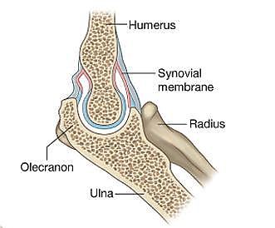
Ízületet összetartó erők: izmok, ligamentumok, adhezio, atmoszférikus nyomás
Stabilitást biztosító erők: felszínek alakja, tok, szalagok, izmok!
A mozgást korlátozhatja: szalag, csont-vagy lágyrész
Az ízület mechanizmusa szempontjából közömbös, vajon két csont között az ízesülés egy, vagy több helyen, azaz anatómiailag különálló ízületben történik (art. radioulnaris dist. és prox.)
anatómiai alaphelyzet
mozgás szöge: a kezdeti és végpont közti szög!
klinikai középhelyzet:
Laza pozíció (loose-packed position): az ízületi tok feszülése
minimális és a csontvégek megfelelően illeszkednek.
(betegség, törés miatt az ízületet a legkevésbé megterhelő helyzetbe kell hozni)
arthritis : ízületi gyulladás
Hosszantartó ízületi fertőzések az ízületi porcot elpusztíthatják és a csupasz csontvégek összenőnek, összecsontosodnak, és az ízület elveszíti mozgathatóságát, magát az összenövést ankylosisnak nevezzük.

Slide 20
Ízületek leírása a vizsgán
1.Ízület neve, latin
2. Ízesülő csontfelszínek neve (caput és cavum)
3.Ízület típusa
a) egyszerű vagy összetett
b) felszínek alakja szerint
c) tengelyek szerint
4. Tok eredési, tapadási vonala (különbségek rostos és synovialis között, ha van)
5. Járulékos alkotók, ha van
6. Mozgások tengelyekkel, szögekkel

Slide 21
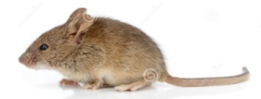
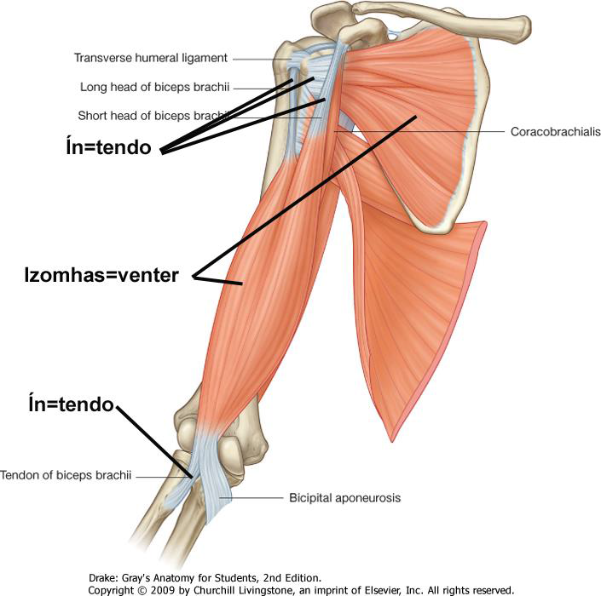
Általános izomtan
Musculus : egységes kötőszöveti vázzal összetartott, meghatározott irányokba rendezett izomrostkötegek
eredés (origo)
lehet húsos v. inas ,
ez az izom rögzítettebb vége: punctum fixum
tapadás (insertio)
lehet húsos v. inas
ez az izom szabadabb vége: punctum mobile
caput vagy
venter – izomhas: contractio
tendo vagy
aponeurosis : rögzítés

Slide 22
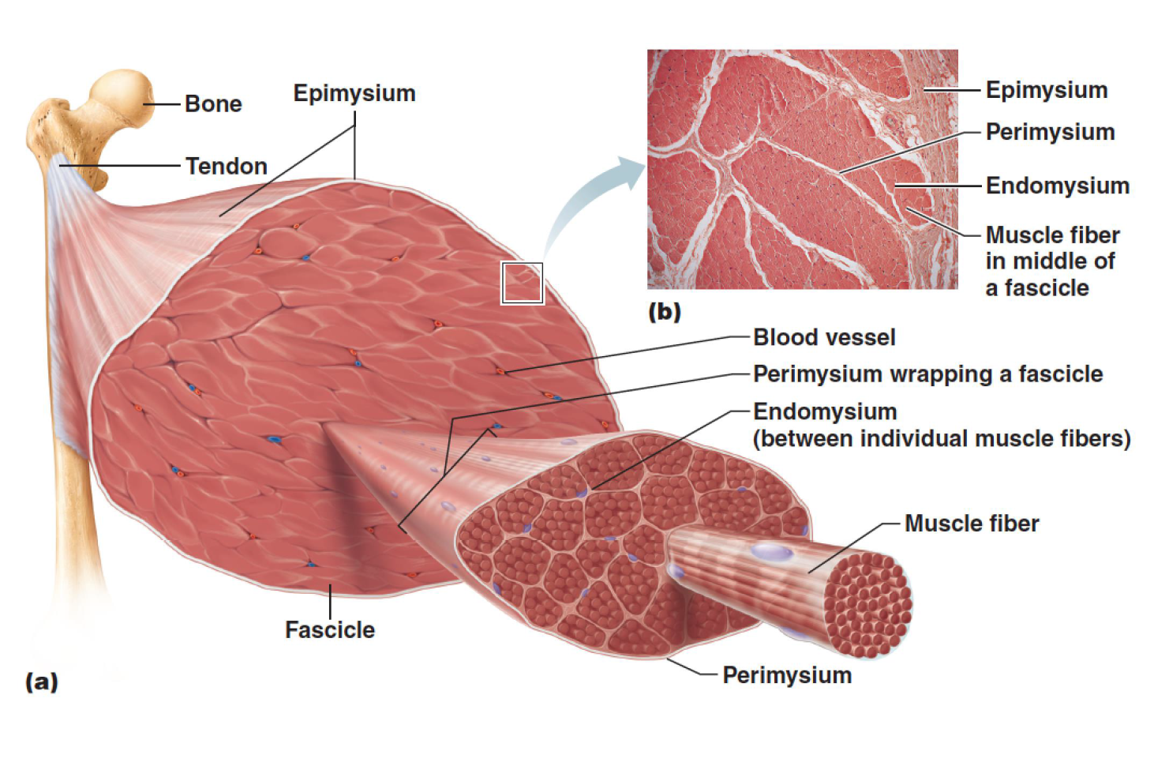
Kötőszövet az izomrostok körül
epimysium - külső tok
perimysium - több izomrostból álló fasciculust veszi körbe
endomysium - fasciculusokon belüli sövény, gazdag hajszálérhálózattal az egyes rostok körül
Fascia - egy vagy több izmot borító kötőszövetes lemez, melynek a vénás keringés támogatásában van fontos szerepe

Slide 23
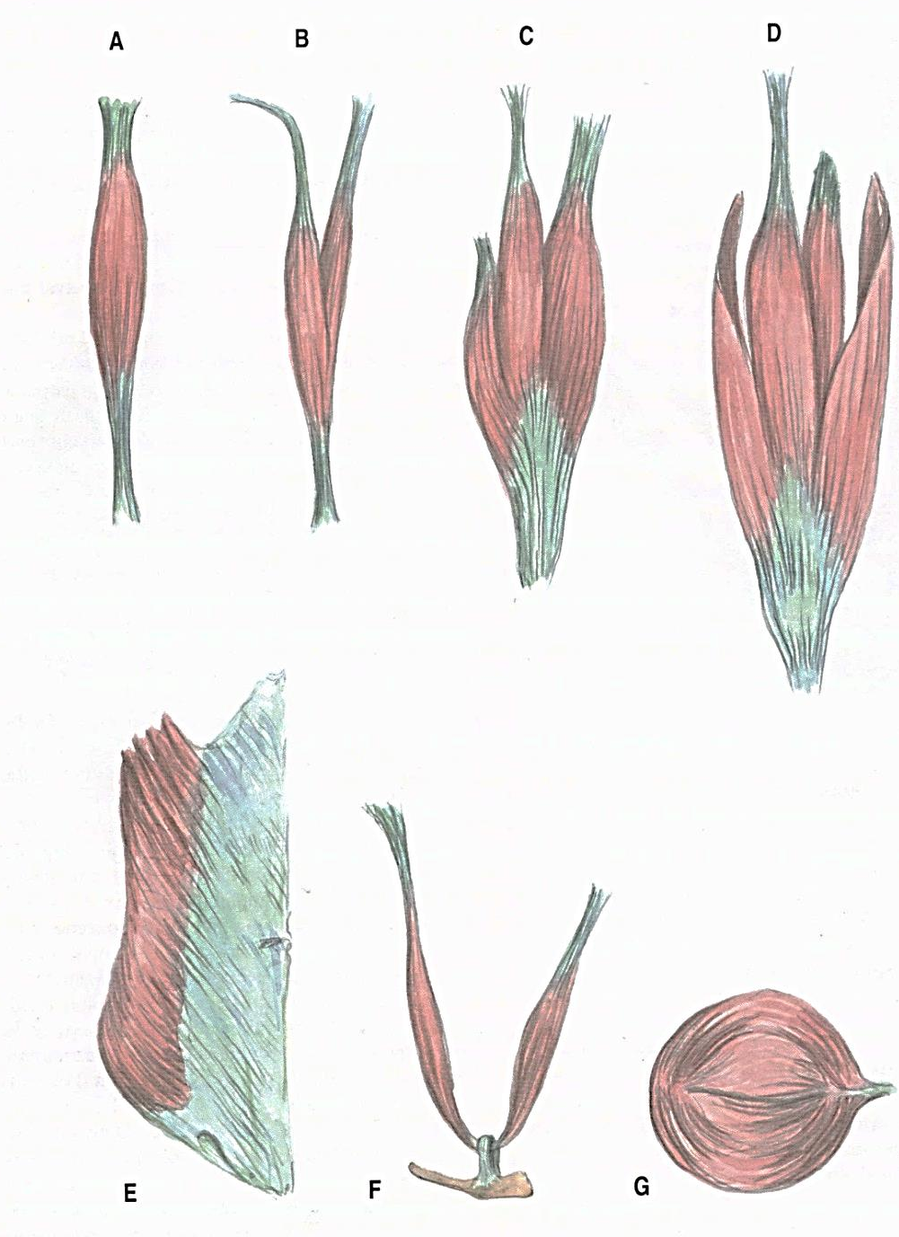
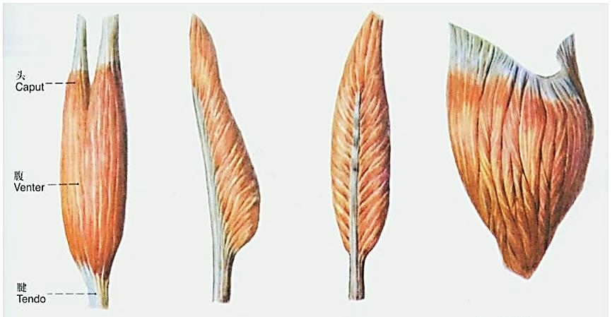
Izmok alakja lehet
fusiform (m. fusiformis)
kétfejű (m. biceps)
háromfejű (m. triceps)
négyfejű (m. quadriceps)
lapos (m. planus)
kéthasú (m. biventer)
körkörös (m. orbicularis)
tollazott (m. pennatus)
unipennatus, bipennatus,
multipennatus
ínra ferdén csatlakozó rostok

Slide 24
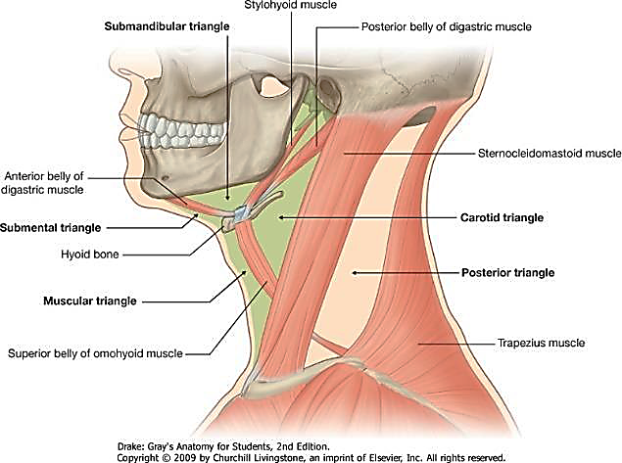
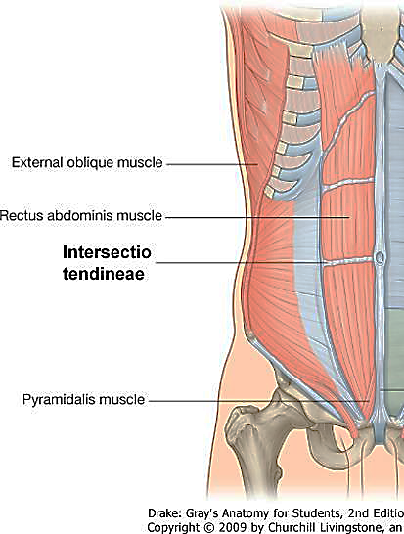
„fej és has”
több fejű (caput), majd összeolvadó és közös ínnal
tapadó, m. biceps brachii
kéthasú, az ín középen
(biventer) m. digastricus
inas megszakítás az izmokban
- intersectio tendinea
m. rectus abdominis

Slide 25
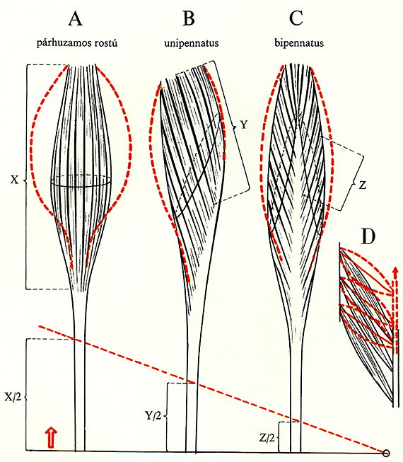
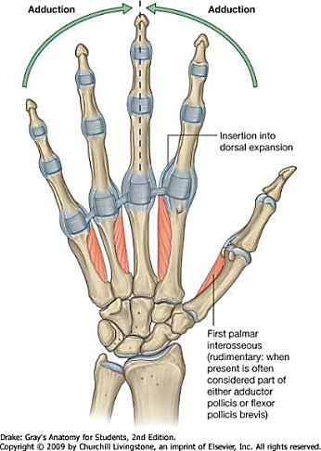
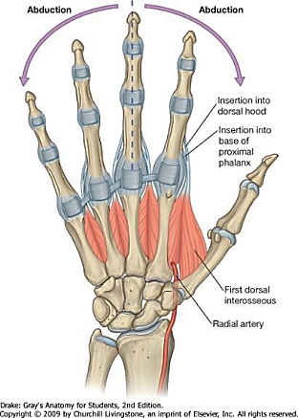
Izmok rostozata
lehet párhuzamos ilyen az izmok
többsége vagy
tollazott (pennatus)
unipennatus
bipennatus
Anatómiai ill. élettani keresztmetszet:
minél több rost húzódik össze egyszerre annál erősebb az izom

Slide 26
Izmok elnevezése a mozgások alapján
levator (m. levator)
emel, felfelé mozdít
depressor (m. depressor)
süllyeszt, lefelé mozdít
pronator (m. pronator)
pronál
supinator (m. supinator)
supinál
opponens (m. opponens)
hüvelyket szembe helyezi a tenyérrel
sphincter (m. sphincter) körkörösen zár
dilator (m. dilatator)
körkörösen nyit
flexor (m. flexor)
csökkenti a csontok közötti szöget
az ízületben
(rövidíti a végtagot)
extensor (m. extensor)
növeli a csontok közötti szöget
adductor (m. adductor)
középvonal felé mozdít
abductor (m. abductor)
középvonaltól távolít
rotator (m. rotator)
tengely mentén forgat

Slide 27
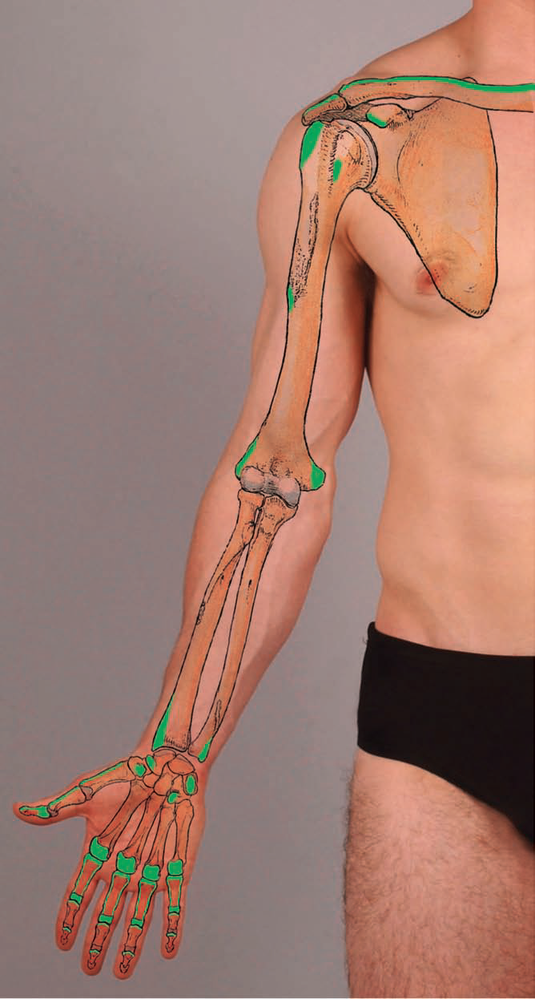
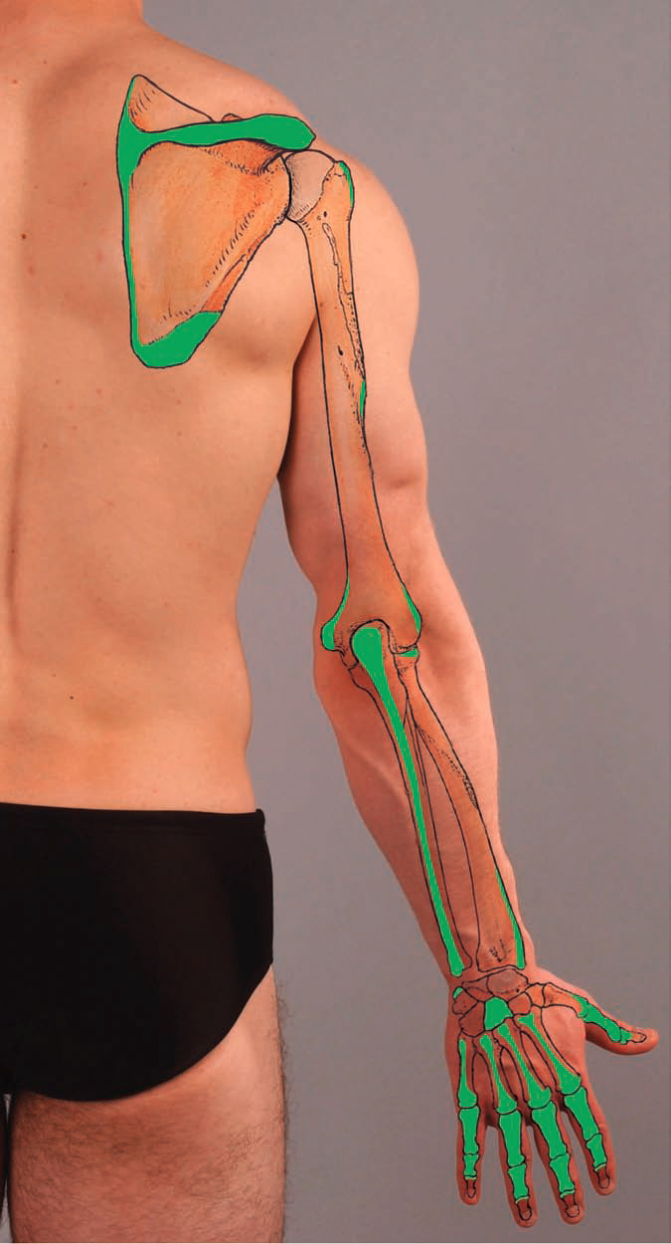
Felső végtag ízületei

Slide 28
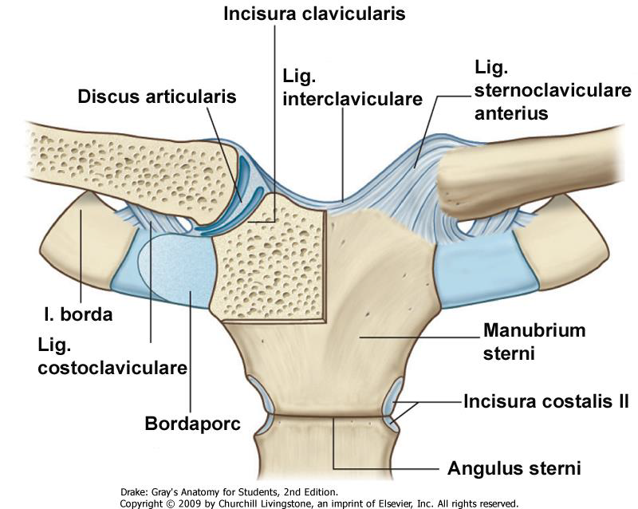
Articulatio sternoclavicularis
korlátolt szabad ízület (lapos felszínek)
incisura clavicularis
facies articularis sternalis
rostos porc fedi a nagy megterhelés miatt
az ízfelszínek inkongruenciája miatt rostos discus articularis
felfelé a tokkal, lefelé a porccal nő össze
lig. costoclaviculare fő gátló szalag, a claviculát az 1. bordához rögzíti (syndesmosis)
lig. interclaviculare
lig. sternoclaviculare anterius et posterius erősíti a tokot

Slide 29
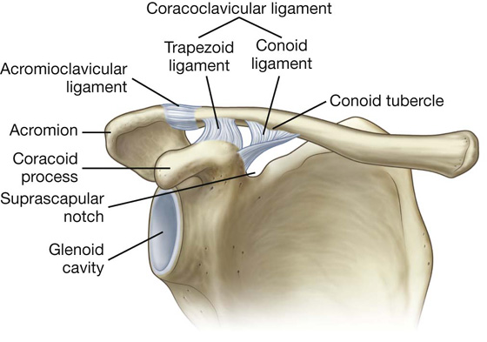
Articulatio acromioclavicularis
funkcionálisan korlátolt szabad ízület (az ízfelszínek alapján azonban: art. plana)
facies art. acromii (acromion scapulae)
facies art. acromialis (extremitas acromialis claviculae)
rostos porc a nagy megterhelés miatt és inkomplett rostos discus articularis
lig. acromioclaviculare
lig. coracoclaviculare fő gátló (syndesmosis)
lig. trapezoideum (lateralisan)
lig. conoideum (medialisan)
Engedi a scapulát mozogni a bordakosáron ,
mindhárom irányba

Slide 30
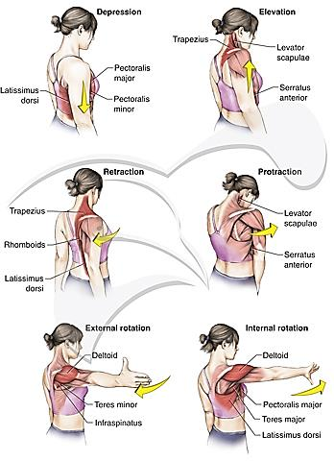
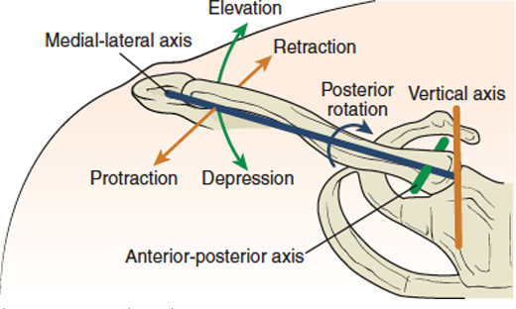
Vállöv mozgásai
elevatio – depressio (emelés – süllyesztés
a sagittalis tengely körül) zöld
„libikóka”, tengelye a costoclavicularis szalag
protractio – retractio (előre – hátramozgás a
vertikális t. körül) piros
rotatio (horizontalis t. körül) kék
ezen mozgások összesége: (korlátolt ) circumductio
(körözés egy 50º-os kúppalást mentén)

Slide 31
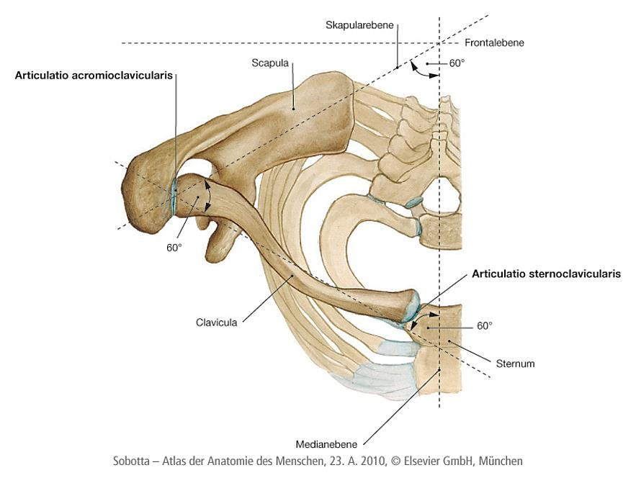
Scapula helyzete
30 fokos szög a frontális síkhoz képest

Slide 32
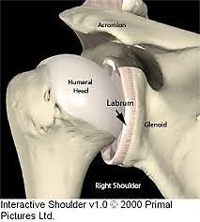
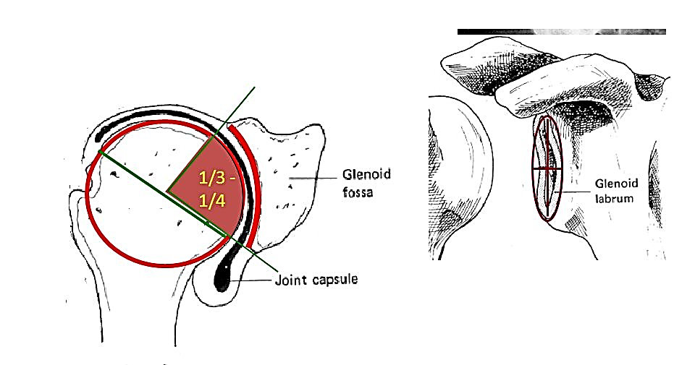
Articulatio humeri
szabad ízület : bizonyos keretek között minden irányban mozgatható
ízesülő felszínek: caput humeri
cavitas glenoidalis +labrum glenoidale → a cavitas glenoidalist
mélyítő 1-2 mm vastag rostosporc-gyűrű
hyalinporc
a vápa:fej arány 1:6 → az ízülethez tartozó porcgyűrű azonban javít ezen az arányon és így a tényleges arány 1:3 lesz

Slide 33
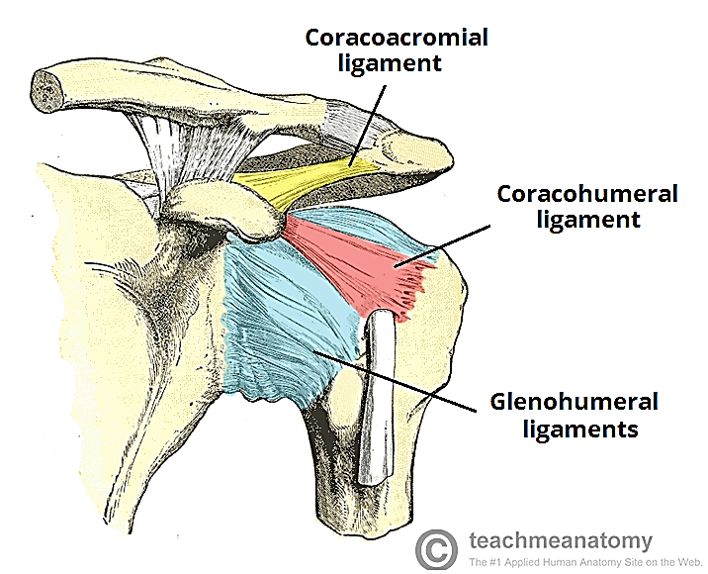
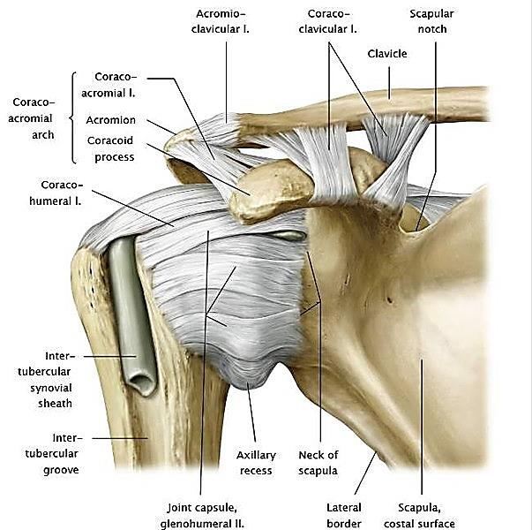
szalagok: ligamentum coracohumerale : proc. coracoideusról a tuberculumokra
ligamenta glenohumeralia : tokot elöl erősítő 3 szalag
ligamentum coracoacromiale : fornixot alkotja
fornix humeri (vállboltozat): a vállízület felett keletkező boltozat, amely megakadályozza a humerus kicsúszását felfelé, ill. korlátozza a mozgást abductióban és flexióban

Slide 34
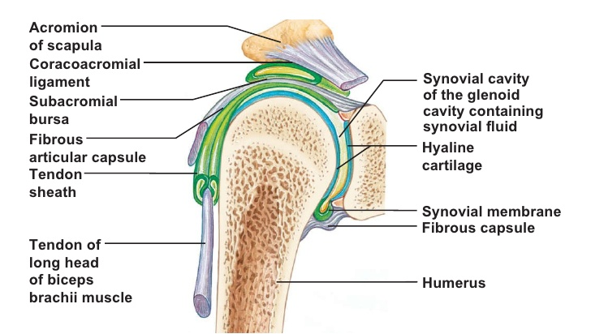
ízületi tok: laza, magában foglalja a tuberculum supraglenoidalet, és van egy kiöblösödése a hónalj felé eső részen: recessus axillaris (piros nyíl)
vagina synovialis intertubercularis : az ízületi tok kitüremkedése, mely a m. biceps brachii kilépő caput longumának inát követi a sulcus intertubercularisban
(a m. biceps brachii eredő ina tehát benne fut az ízületi tokban, intracapsularis de extrasynovialis)

Slide 35
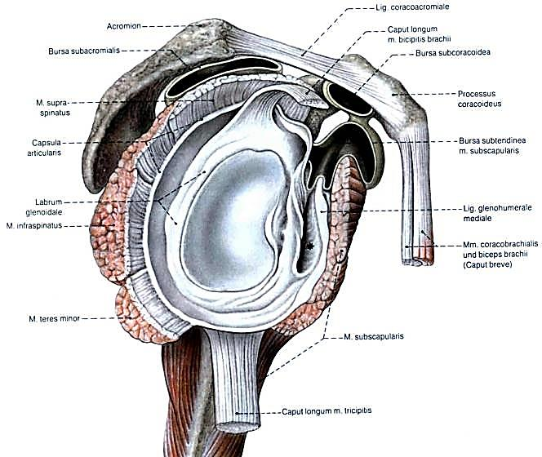
Fornix humeri
recessus axillaris

Slide 36
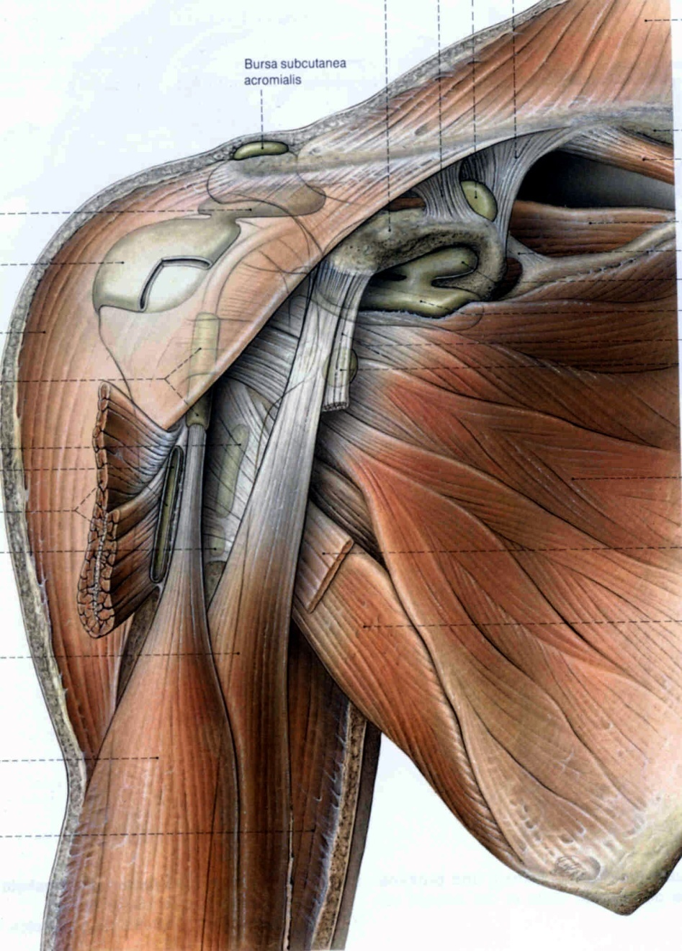
BURSÁK A VÁLL KÖRNYÉKÉN
Bursa subcutanea acromialis
Bursa ligamenti coracoclavicularis
Bursa subacromialis
Bursa subdeltoidea
Bursa subcoracoidea
Vagina synovialis intertubercularis
Bursa subtendinea m. subscapularis

Slide 37
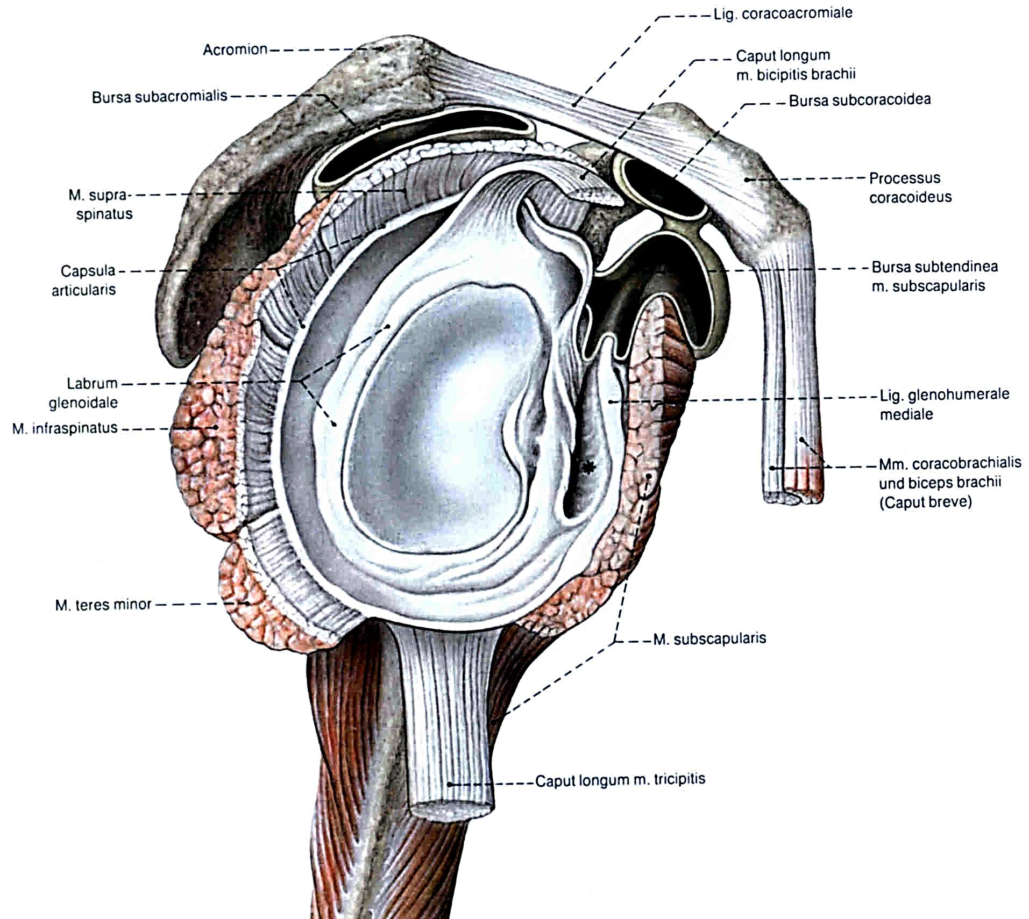
Lig. coracoacromiale
Bursa subacromialis
Bursa subcoracoidea
Bursa subtendinea m. subscapularis
Bursitis

Slide 38
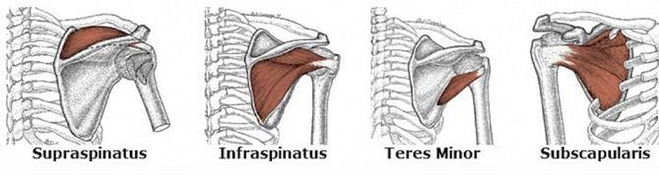
laza tok, az izmok tónusa tarja össze az ízületet ún. izom-dependens ízület
Rotator köpeny izmai: a scapuláról eredő izmok melyek a két tuberculumon tapadnak és tónusukkal helyben tartják a humerust
m. teres major nem tartozik ide

Slide 39
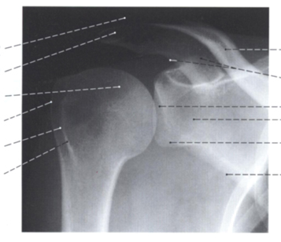
subluxatio

Slide 40
Vállövet és vállat mozgató izmok
Spinohumerális
izmok
Thoracohumerális
izmok
Vállizmok
(Scapularis)
Mit kell tudni az izmokról?
eredés
tapadás
beidegzés
fő funkciók

Slide 41
17 különböző izom tapad a scapulához!

Slide 42
m. pectoralis
minor

Slide 44
Hiatus axillaris medialis és lateralis
Caput longum m. tricipitis brachii
Humerus collum
Musculus teres minor
Musculus teres major

Slide 46
Vállízület mozgásai
anteflexio 60°-retroflexio (extensio) 5°s agittalis síkban horizontalis tengely körül
adductio 0° - abductio 90° frontalis síkban sagittalis tengely körül
90° felett elevatio, a scapula rotaciójával lehetséges
rotatio 90° (konstrukciós tengely!)
Circumductio

Slide 47
Konstrukciós tengely
1) Caput humeri közepe
2) Capitulum humeri közepe
3) Tuberositas radii
4) Processus styloideus ULNAE!
A pronatio / supinatio tengelye – a radius feje és nyaka a saját tengelye-, a radius distalis része a processus styloides ulnae körül forog (cca. 170 fok)
Nyújtott könyök mellett a pronatio / supinatio tengelye egybeesik a vállízület rotációs tengelyével – a mozgások összeadódnak (300 fok)
A sternoclavicularis ízület rotációs tengelye (scapula helyzete!!) is eshet a konstrukciós tengely folytatásába – abducalt és retroflectalt végtag esetén (cca. 360 fokos rotáció)

Slide 48
Vállöv mozgásai
A scapula és a clavicula mozgása szignifikánsan növeli a „váll” mozgásterjedelmét,
a scapula mozog a bordakosáron a tér három irányában ez az un.
4. „ízület”: a scapulothoracalis „ízület”
nem valódi ízület

Slide 49
elevatio
Scapulohumeralis ritmus
scapula és humerus mozgásának aránya 1:2
180 fokos abdukció esetén a scapula rotaciója 60 fok és 120 fok a humerus mozgása, amely abductió ÉS rotáció is (rotált helyzetben több mint 90 fok)

Slide 50
Váll mozgásai fixált scapula mellett, csak az articulatio humeri mozgásai
Anatómiai értékek
Flexio.: 60
Extensio: 5
Abductio: 90
Adductio: 0
rotatio: 90
Nem fixált scapula mellett, 4 „ízület” együtt mozog -
a mozgástartomány megnő
Flexio.: 180
Extensio: 50
Abductio:180
Adductio: 70
Berotatio:90
Kirotatio: 45
circumductio

Slide 51
Köszönöm a figyelmet!
References: Drake: Gray’s Anatomyfor Students, 2nd ed.
Standring: Gray’s Anatomy, 39th ed.
Radiopaedia.org
wiikipedia

